Slide 1
SIMATIC S7-1500R/H冗余控制器
西门子（中国）有限公司

Slide 2
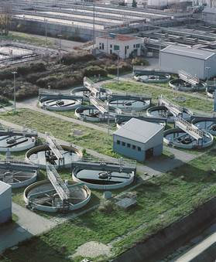




冗余系统
Motivation
避免停机
生产运维的高可用性，避免停产
防止数据丢失
保持数据的完整性，减少失效后长时间等待重启.
防止损坏
避免非计划的生产中断，非计划停机会导致生产中的产品损坏
无人值守
维护计划可以更好的规划
减少维护
应用复杂，难以维护
冗余系统节约成本

Slide 3
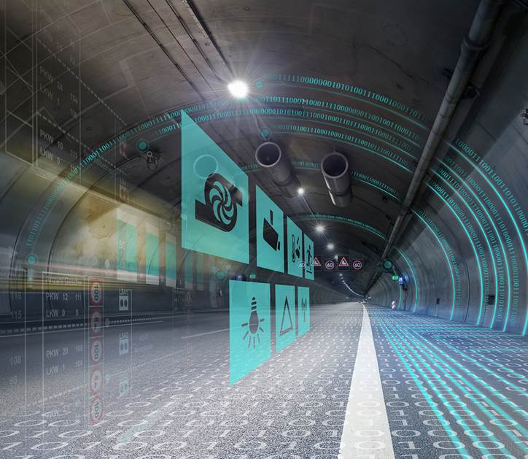
SIMATIC 冗余系统---S7-1500R/H
基于标准 S7-1500 CPU 和 PROFINET
基于标准型的S7-1500 CPU /Fail-safe CPU
基于PROFINET系统冗余
透明化编程
标准的工程开发工具 TIA Portal V15.1
冗余功能完全集成于TIA Portal
编程和标准CPU一样
无需深入的冗余知识储备
灵活扩展
灵活的冗余架构
多种CPU可选 (1513 → 1517)

Slide 4





SIMATIC S7-1500 冗余系统
系统概述
一贯的理念 –
相同的同步过程
通过同步连接中可用的带宽
对性能切换进行扩展
冗余 – S7-1500R
高可用性 – S7-1500H
Primary
Backup
Primary
Backup
Sync
Sync
1-Ring
1-Ring
ET 200SP
ET 200MP
ET 200SP
ET 200MP
CPU 型号
CPU 1513R/CPU 1515R
CPU 1517H
同步
通过 PROFINET 环网 (MRP)
通过同步模块
切换时间
300 ms
50 ms
I/O 系统
ET 200SP 和 ET 200MP ¹⁾
连接方式
单连接（PN 冗余 S2）和交换式 S1 ²⁾
1) ET 200eco PN M12-L 筹备中 2) 请参见幻灯片交换式 S1 设备

Slide 5
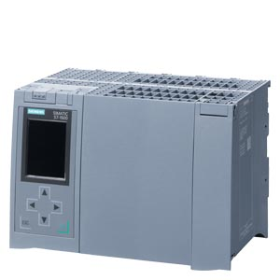
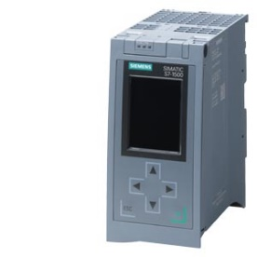
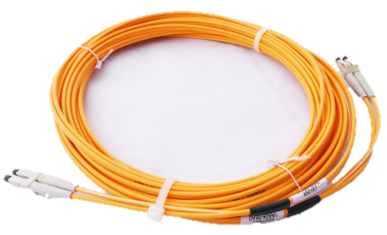
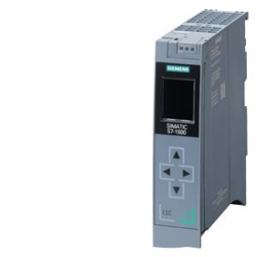
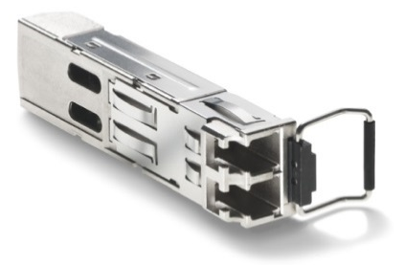
SIMATIC S7-1500 冗余系统
PLC 硬件
 | CPU 1513R-1 PN 6ES7513-1RL00-0AB0 | CPU 1515R-2 PN 6ES7515-2RM00-0AB0 | CPU 1517H-3 PN 6ES7517-3HP00-0AB0
程序/存储器 | 代码：350 kB 数据：1.5 MB | 代码：500 kB 数据：3 MB | 代码：2 MB 数据：8 MB
接口
固件 | V2.8 | V2.8 | V2.8
近距离 <= 10 m | 远距离 <= 10 km
光纤电缆
塑料 | 玻璃纤维
同步模块 SFP
6ES7960-1CB00-0AA5 | 6ES7960-1FB00-0AA5
X1
X2
X1
X2
X1
X3
X4
X1：PROFINET IO 控制器，支持 RT，MRP，传输协议 TCP/IP，开放式用户通信
X2：PROFINET 基本服务，传输协议 TCP/IP，开放式用户通信

Slide 6
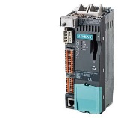
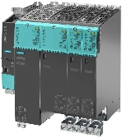
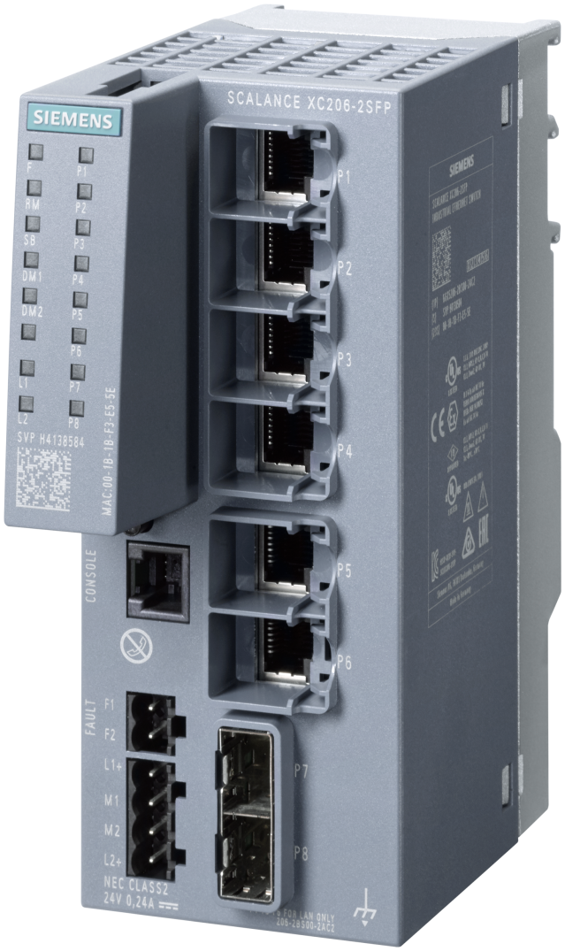
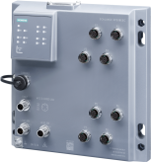
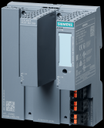
PROFINET 系统冗余
支持 PN S2 的西门子 PN IO 设备
驱动器
S120，CU310-2PN（固件版本 >= 5.2）
（含 gsdml）
6SL3040-1LA01-0AA0
S120，CU320-2PN（固件版本 >= 5.2）
（含 gsdml）
6SL3040-1MA01-0AA0
交换机
SCALANCE XC-200 系列
6GK5 2 . . - . . . 00 - 2 . C2
SCALANCE XP-200 系列
6GK5 2 . . - 0 . A00 - . . S6
SCALANCE XF204-2BA
6GK5 204-2AA00-2GF2

Slide 7
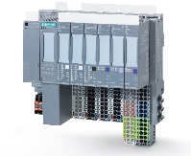
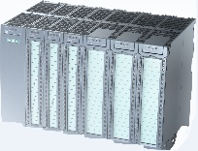
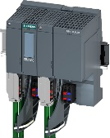
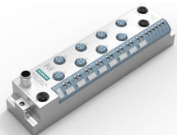
PROFINET 系统冗余
支持 PN S2 的西门子 PN IO 设备
I/O 系统
ET 200SP - IM155-6PN HF（固件版本 >= 4.2）
6ES7155-6AU01-0CN0
6ES7155-6AU30-0CN0
ET 200MP - IM155-5PN HF（固件版本 >= 4.2）
现在可带有源背板。
6ES7155-5AA00-0AC0
新
PN/PN 耦合器
6ES7158-3AD10-0XA0
ET 200eco PN M12-L
6ES7 14*-6**00-0BB0
新

Slide 8


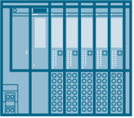
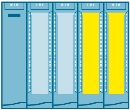
S7-1500R/H 网络组态
要求
PROFINET 网络组态的要求
MRP 环网
（组态中的默认设置）
PN IO 仅位于 X1 接口
PLC 要包含在环网内
S7-1500R → 两个 PLC 之间的连接中无设备
PN 设备需要支持 PN 系统冗余
NAP S2 (V1.11)
冗余 – S7-1500R
高可用性 – S7-1500H
主设备
备用设备
主设备
备用设备
H-Sync
同步
单 MRP 环网
单 MRP 环网
ET 200SP
ET 200MP
ET 200SP
ET 200MP
环网中最多 16 台设备^{*)}
环网中最多 50 台设备^{*)}
*) 建议

Slide 9
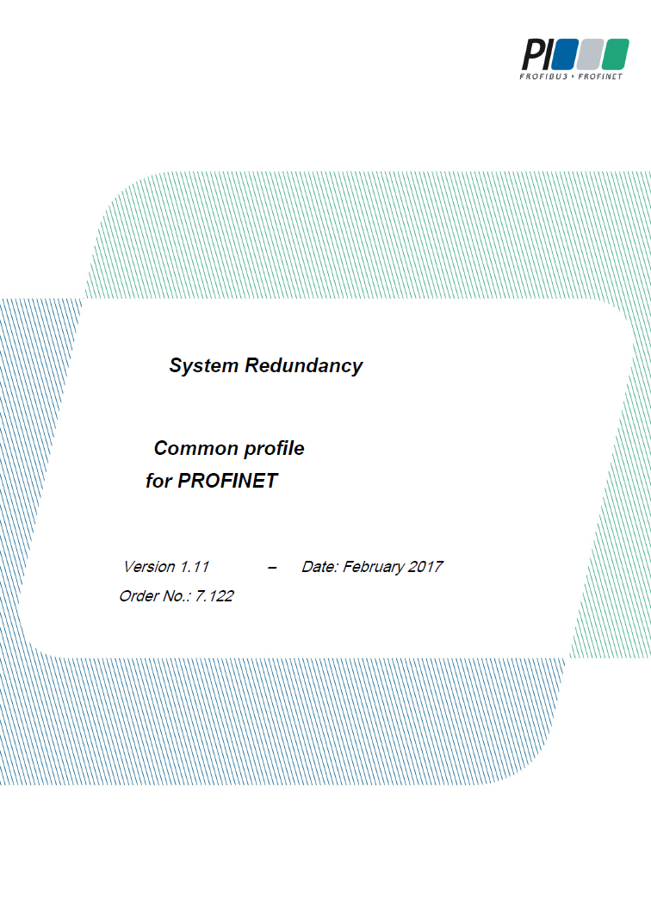


PROFINET 系统冗余
PROFINET 系统冗余
冗余的PN控制器加上单个或者冗余的PN设备.
3 层:
  PROFINET 控制器,
  PROFINET 网络
  PROFINET 设备.
各层的冗余互相独立
PN
控制器
PN
控制器
PROFINET
Network
2 or 4 连接
PN 设备

Slide 10
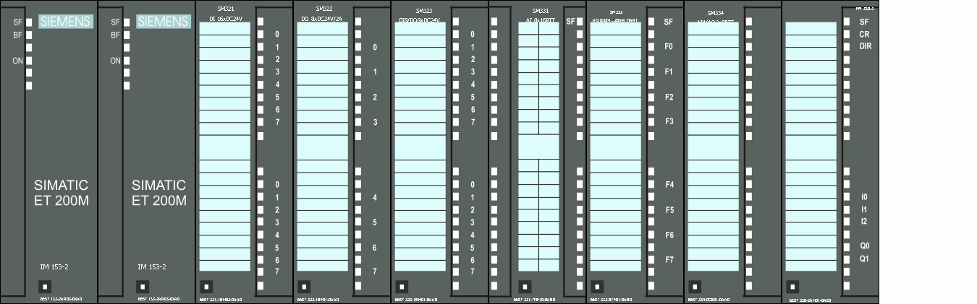
PROFINET 系统冗余
S1 模式
S2模式
R1模式
PLC
PROFINET IO Network
PROFINET IO Network
PROFINET IO Network
IM
IO
IM
IO
IM
IM
IO
S1 Device
S → 单一接口模块
1 → 和PLC只有一个连接
S2 Device
S → 单一接口模块
2 → 两个连接之间可以切换
R1 Device
R → 冗余接口模块
1 → 一个接口模块连接一个PLC
  标准 PLC
  1500 R/H
  未来1500H 支持

Slide 11



S7-1500R/H PROFINET 网络配置
MRP – 介质冗余协议
优点：
提高设备/机器可用性
在发生网络故障时可快速进行网络诊断，而无需停机
无需设备停机即可进行维护作业
通过避免生产中断而降低故障成本
前提和限制：
重新配置时间 200ms
MRP 环中最多 50 个参与者
仅通过配置后的端口连接
所有设备必须属于相同的冗余域。
链接 (SIOS)：
https://support.industry.siemens.com/cs/ww/de/view/109739614
MRP 管理器
MRP 客户端
PROFINET 设备
PROFINET 设备
测试报文
PROFINET 设备
PROFINET 设备
MRP 客户端
MRP 客户端
MRP 管理器
（自动）
MRP 管理器
（自动）
MRP 管理器
（自动）
MRP 管理器
（自动）
S7-1500R/H
S7-1500R/H
MRP 客户端
MRP 客户端
MRP 客户端
MRP 客户端

Slide 12


S7-1500R/H 网络组态
R-CPU 的基本系统组态
结构
MRP 环网必须连接到 X1 端口
通过 PN 环网进行同步 – 此网段中无设备
S1 设备应通过交换机连接到环网¹⁾
S2 设备可集成到环网中，也可通过交换机分隔
主 CPU 151xR
备用 CPU 151xR
1
1
2
PN
PN
PN
2
PN
3
交换机
MRP 环网
3
4
4
S1
S2
S2
原因：在 MRP 重新组态阶段，S1 设备不会转发 H-sync 报文。在网段 发生中断的情况下，这会导致 PLC 周期时间较长。
有关详细信息，请参见 S7-1500R/H 系统手册中的“H-Sync 转发”一章。

Slide 13
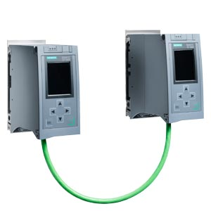
S7-1500R 网络组态
同步连接长度
  直接链路最长 100 m
≤ 100 m
CPU 1513R
CPU 1515R
  光纤链路
  （介质转换器）最长 3 km
≤ 3 km

Slide 14

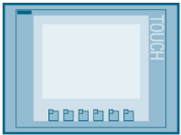
组态示例
CPU 1515R
主 CPU
1515R
备用 CPU
1515R
面板
交换机
PC
标准 PLC
PN
PN
PN
PN
PN
PN
PN
PN
PN
PN
PN
PN
MRP 环网
交换机
S2
S2
S2
S1
S2
面板

Slide 15
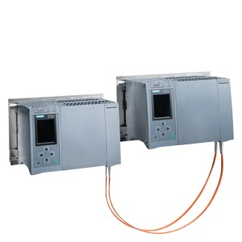
S7-1500H 网络组态
同步连接长度
  近距离同步模块最长 10 m (LED)
≤10 m
CPU 1517H
  远距离同步模块最长 10 km
≤10 km
  同步电缆为冗余电缆。
  缺少一根光缆不会对运行系统行为造成影响。

Slide 16
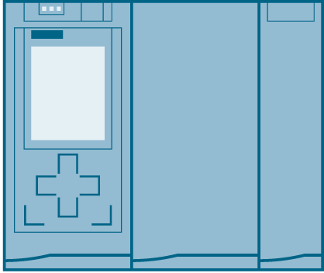
S7-1500H 网络组态
基本系统组态
结构
MRP 环网必须连接到 X1 端口
通过同步模块实现同步 – 可连接设备
S1 和 S2 设备可集成到 MRP 环网中
主 CPU 1517H
备用 CPU 1517H
1
2
2
PN
PN
1
PN
PN
2
3
3
MRP 环网
3
3

Slide 17
SIMATIC S7-1500H 组态示例
CPU 1517H
主 CPU 1517H
备用
CPU 1517H
PC
面板
标准 PLC
交换机
PN
PN
PN
PN
PN
PN
PN
PN
PN
PN
PN
PN
FO 同步
S1
交换机
MRP 环网
S2
S1
S2
S1
S2
面板

Slide 18










S7-1500R/H 网络组态
网络连接
通过交换机连接到环网中
主设备
备用设备
H-Sync
包含在环网内

Slide 19












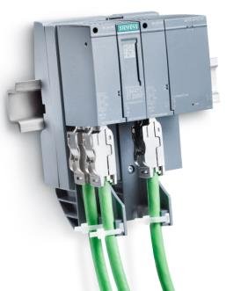


SIMATIC S7-1500R/H PROFINET 网络组态 –
ET200 站连接
ET 200SP 连接
ET 200SP 连接
模块功能 | PtP 连接 | 总线系统
3 端口 IM 模块 | IO-Link 主站 | AS-I 主站
电机起动器 | PtP/Modbus RTU | DALI CAN DMX512
ET200AL 系统 | HART
主设备
备用设备
H-Sync
IO-Link 主站
PtP/Modbus RTU
组态可采用有源背板
现提供 64 通道
ET 200MP 连接
ET200AL
新

Slide 20



CPU 1513R-2 PN典型网络架构
Basic/Comfort Panel
1513R通过X1接口构建MRP介质冗余环网
支持S2系统冗余的IO设备可以直接接入介质冗余环网
1513R可以通过PN/PN耦合器与标准PLC系统通讯
标准CPU也可以通过OUC方式与冗余系统通讯
人机界面HMI, SCADA系统通过交换机接入
PN/PN 耦合器
X1
100MBit/s
X1
PN/PN
MRP环中最多14个设备
和标准控制器通过X1接口采用OUC通讯

Slide 21

CPU 1515R-2 PN典型网络架构
HMI 连接通过 X2
Basic/Comfort Panel
WinCC
Industrial Ethernet
1515R通过X1接口构建MRP介质冗余环网
支持S2系统冗余的IO设备可以直接接入介质冗余环网
1515R可以通过PN/PN耦合器与标准PLC系统通讯
标准CPU也可以通过OUC方式与冗余系统通讯，X1和X2接口均支持
人机界面HMI, SCADA系统通过CPU的X2接口，采用系统IP的方式接入
WinCC V7.5 SP1支持通过X2接口采用双网连接1515R
X2
X2
PN/PN 耦合器
Standard PLC
X1
100MBit/s
X1
PN/PN
MRP环中最多14个设备
和标准控制器通过X1接口采用OUC通讯
1) Sync-Line runs with 100MBit/s on R-System

Slide 22
CPU 1517H-3 PN典型配置
HMI 连接通过 X2
Basic/Comfort Panel
WinCC
Industrial Ethernet
1517H通过X1接口构建MRP介质冗余环网
1517H通过专门的同步模块及光纤实现同步
IO设备可以直接接入介质冗余环网
可以通过PN/PN耦合器与标准PLC系统通讯
标准CPU也可以通过OUC方式与冗余系统通讯，X1和X2接口均支持
人机界面HMI, SCADA系统通过CPU的X2接口，采用系统IP的方式接入
WinCC V7.5 SP1支持通过X2接口采用双网连接
和标准控制器通过X2接口采用OUC通讯
X2
X2
1 GBit/s
PN/PN 耦合器
X1
X1
PN/PN
次级PLC控制器
和标准控制器通过X1接口采用OUC通讯
MRP环中最多48个设备

Slide 23



S7-1500R/H 故障案例
  主 CPU 或备用 CPU 发生故障
  PROFINET 环网中的 IO 设备
  发生故障
  PROFINET 环网中的 PROFINET 电缆发生故障
主设备
备用设备
主设备
备用设备
主设备
备用设备
RUN-Redundant
RUN-Redundant
RUN-Redundant
RUN-Redundant
RUN-Redundant
STOP
RUN
RUN-Redundant

Slide 24

S7-1500R/H 故障案例
  PROFINET 环网中的交换机（采用线性
  拓扑）发生故障
  PROFINET 环网中的 IO 设备以及主 CPU 发生故障
备用设备
主设备
备用设备
主设备
主设备
RUN-Redundant
RUN-Redundant
RUN-Redundant
RUN-Redundant
RUN

Slide 25
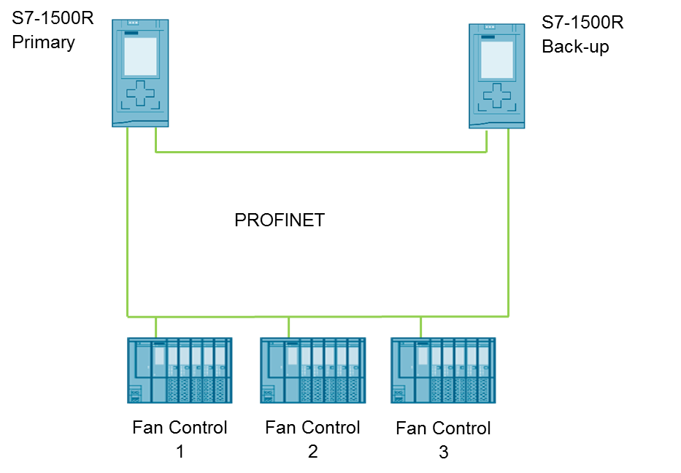

SIMATIC S7-1500R –
应用 – 制冷通风系统
例如.用于服务器群/ 数据中心
A longer interruption of the cooling system may cause in the long run a significant and unpredictable reduction of the server availability.
制冷系统的中断停机会严重影响服务器的可用性

Slide 26

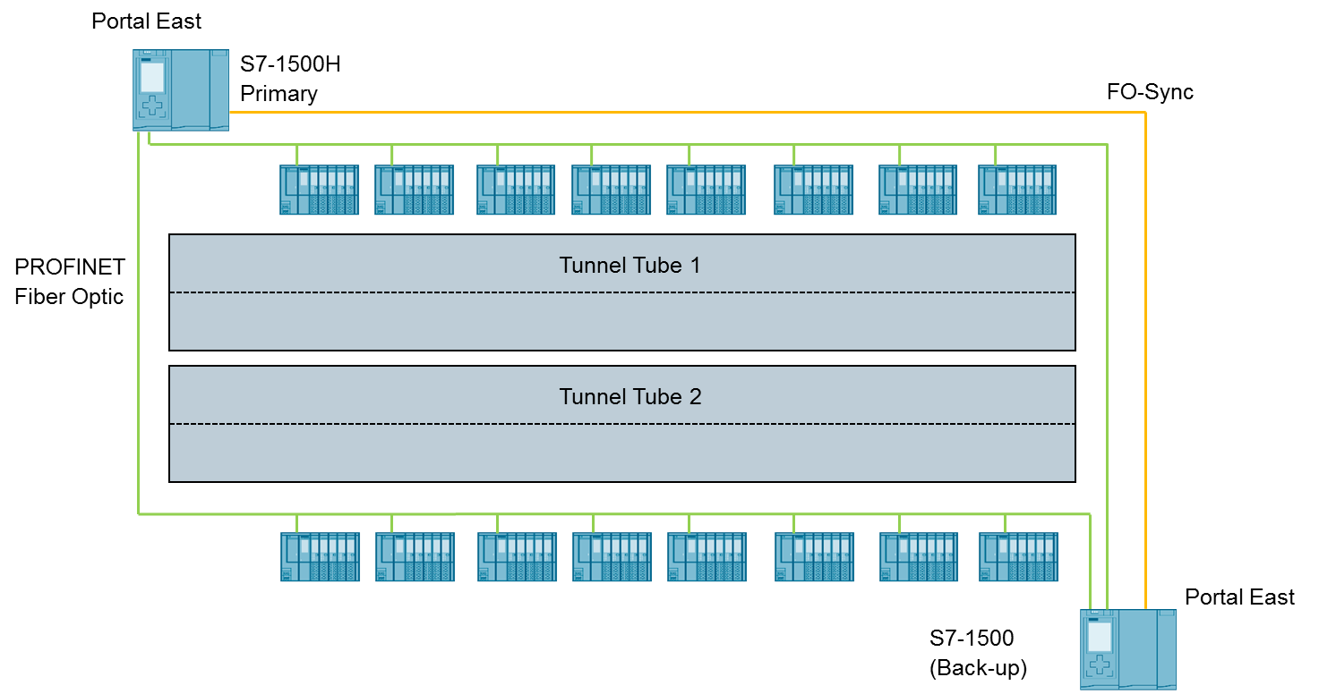

SIMATIC S7-1500H –
应用 – 隧道
子系统
排烟系统
通风系统
照明系统
交通控制
如果需要故障安全或者是冗余总线，
→ 目前只能采用 S7-400H

Slide 27
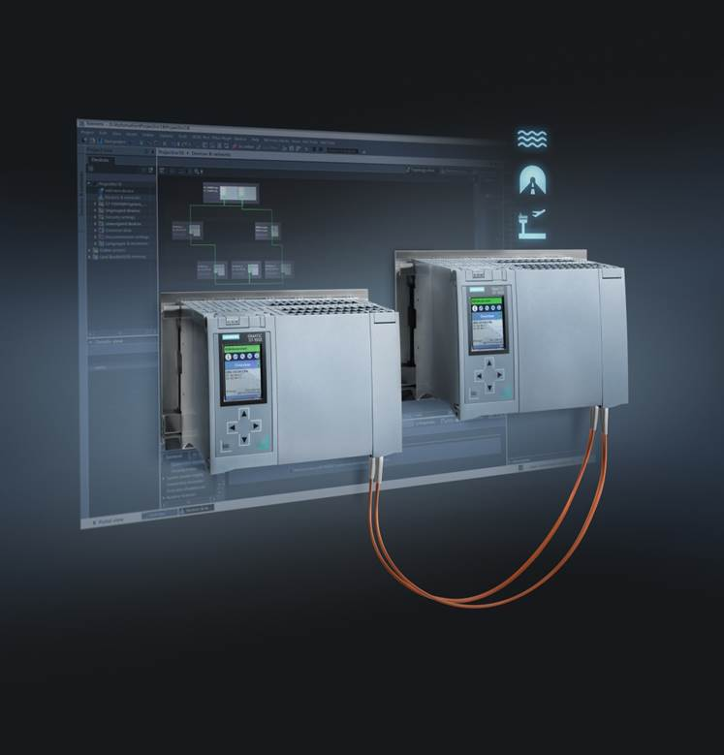
SIMATIC S7-1500 冗余系统
实现冗余的最简单方式
高效工程开发
控制器与可视化程序开发集成于TIA Portal
自动同步程序和数据
简化CPU的操作和配置
透明化编程
无需专门的冗余知识，像单机一样编程
系统IP地址
通过以太网连接HMI和SCADA 像连接单机系统一样简单
平滑切换
系统切换不影响程序执行
高可用性
相比于单CPU，冗余系统显著提高系统的可用性

Slide 28
感谢关注！

